Slide 1
System Call
PintOS : 운영체제 겉핥기
ALT Client 이승용
Notes:
안녕하세요
이번 YES 세미나 발표를 맡게된 ALT CLIENT 이승용입니다.
이번 주제는 PINTOS : 운영체제 겉핥기 두번째 시간인 시스템 콜 구현입니다
4

Slide 2
CONTENTS
01. Intro
02. System Call Guide Line
2 – 1. PintOS 파일 시스템
2 – 2. 유저 프로그램 호출 흐름
2 – 3. 메모리 레이아웃
03. 구현
3 - 1. Argument Passing
3 – 1 – 1. 유저 프로세스 함수 호출 흐림
3 – 1 – 2. 함수 이름 추출
3 – 1 – 3. 함수 인자 전달 구현
3 - 2. System Call
3 – 2 – 1. System Call Handling – System Call Number Handling
3 – 2 – 2. Address Validation Check
3 – 2 – 3. System Call Handler 구현
3 – 2 – 4. Exception Handler 추가 구현
04. 결과
Notes:
진행에 앞서 간단하게 순서를 설명하겠습니다.
첫 번째 프로젝트 이후 구현해야 될 내용과 가이드라인에 대해 말씀드리고
구현 및 결과를 확인할 예정입니다.
4

Slide 3
01
01. Intro
Intro – Until now
이전 프로젝트에서 핀토스의 스레드 스케쥴링과 타이머 동작을 구현하였음.
그런데 OS에서 가장 중요한 것은 유저가 작성한 프로그램을 실행하는 것
현재 핀토스는 유저 프로그램의 로딩만 구현이 되어있고, 실제 유저 프로세스가 동작하는데 필요한 시스템 콜이 구현되지 않은 상황
Notes:
이전 프로젝트에서는 핀토스의 스레드 스케쥴링과 타이머 동작을 구현하였습니다.
그런데 OS에서 가장 중요한 것은 유저가 작성한 프로그램을 실행하는 것!
현재 핀토스에서는 유저 프로그램의 로딩만 구현이 되어 있고 동작에 필요한 시스템 콜은 구현되어 있지 않은 상황입니다.
4

Slide 4
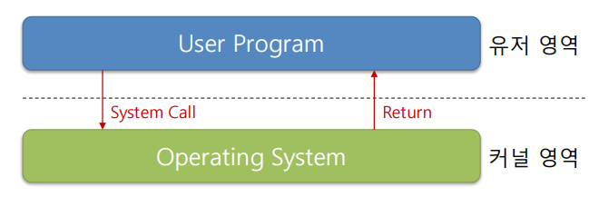
01
01. Intro : 시스템 콜이란?
Intro – Syscall ?
시스템 콜이란 운영 체제가 제공하는 서비스에 대한 프로그래밍 인터페이스
사용자 모드 프로그램이 커널 기능을 사용할 수 있게 함
시스템 콜은 커널 모드로 실행되고, 처리 후 사용자 모드로 복귀 됨
이번 프로젝트는 시스템 콜을 구현하는 것을 목표로 함
Notes:
우선 시스템 콜이 뭔지 살펴보도록 하겠습니다.
시스템 콜이란 운영체제가 제공하는 서비스에 대한 프로그래밍 인터페이스로
사용자 모드 프로그램이 커널의 기능을 사용할 수 있게 합니다.
시스템 콜은 커널 모드로 실행되고, 처리 후에는 다시 사용자 모드로 복귀를 하게 됩니다.
이번 프로젝트는 이 시스템 콜을 구현하는 것을 목표로 합니다.
4

Slide 5
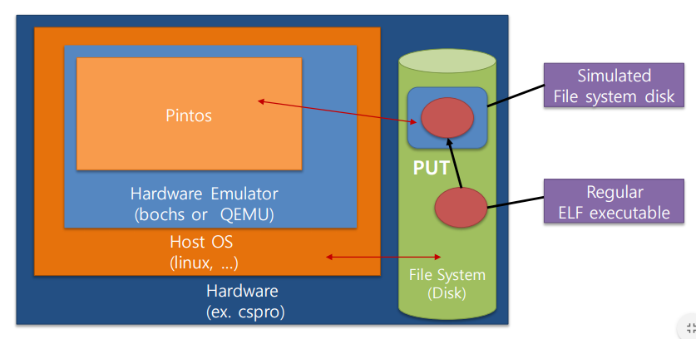
02
02. System Call Guide Line : PintOS 파일 시스템
PintOS File System
유저 프로세스를 실행하기 위해서는 PintOS에서 제공하는 기본 파일 시스템을 이용해야 함
핀토스의 유저 프로그램은 명령어를 통해 생성된 시뮬레이션 디스크의 실행 파일을 OS에서 실행하게 됨
Notes:
유저 프로세스를 실행하기 위해서는 PintOS에서 제공하는 기본 파일 시스템을 이용해야 합니다.
기본 파일 시스템의 개선은 마지막 프로젝트인 파일 시스템에서 이루어 지게 되지만 현재 프로젝트에서 사용하는데는 큰 무리는 없습니다.
핀토스의 유저 프로그램은 명령어를 통해 생성된 시뮬레이션 디스크에 실행파일을 복사 후 실행하게 됩니다.
4

Slide 6
02
02. System Call Guide Line : PintOS 파일 시스템
PintOS File System
시뮬레이션 디스크 명령어
$pintos-mkdisk filesys.dsk –filesys-size=2 ( 가상 디스크 생성 )
$pintos –f -q ( 가상 디스크 포맷 & -q를 통한 초기화 )
$pintos –p ../../examples/echo –a echo -- -q ( 시스템 디스크로 복사, 실행 파일 복사 )
$pintos –q run ‘echo x’ ( 실행 파일 실행 )
통합 명령어
$pintos --filesys-size=2 –p ../../examples/echo –a echo -- -f –q run ‘echo x’
Notes:
시뮬레이션 디스크에 대한 간단한 명령어는 아래와 같습니다.
처음 시뮬레이션 디스크를 만드는데 이때 filesys.dsk라는 이름은 그대로 따라주어야 합니다.
이후 생성된 시뮬레이션 디스크를 포맷하고 –q 명령어를 이용하여 초기화해줍니다.
그 뒤 시스템 디스크로 실행 파일을 복사하고 실행하면 되는데
이런 분리된 명령어 대신 아래의 통합 명령어로 바로 테스트를 수행할 수도 있습니다.
4

Slide 7
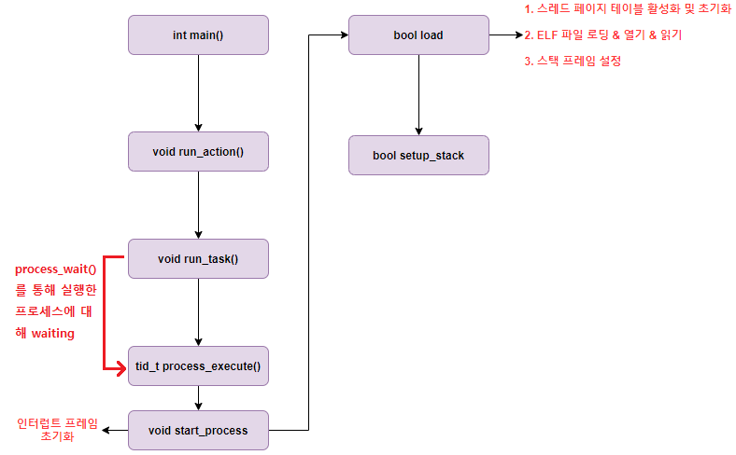
02
02. System Call Guide Line : 유저 프로그램 함수 호출 흐름
User Func Call Flow
Notes:
시뮬레이션 디스크를 만들어 유저 프로그램을 복사할 수 있게 되었다면, 이제는 실제 유저 프로그램이 어떻게 실행되는지 호출 흐름을 살펴보며 알아보겠습니다.
우선 핀토스의 메인 함수에서 task를 실행하고 프로세스를 실행합니다.
그 후 run_task 함수에서 process_execute를 실행하고, 실행한 Caller는 Callee의 동작이 완료될 때까지 process_wait 함수로 기다리게 됩니다.
여기서 한 가지 알아두셔야 하는 점이 현재 process_wait는 바로 결과를 return하도록 되어 있어 프로세스의 동작을 기다리지 않습니다.
process_wait를 직접 구현하기 전까지는 process.c에 존재하는 process_wait이라는 함수를 우선 무한 루프 처리하여 계속 기다리게 해주셔야 후의 테스트에서 중간 결과를 확인할 수 있습니다.
그 후 인터럽트 프레임을 초기화하고 프로세스를 실행하게 됩니다.
프로세스의 로드 과정에서 현재 프로세스에 대해 페이지 테이블을 할당 및 초기화를 하며, 이전 시뮬레이션 디스크에 복사한 프로그램을 열고 스택 프레임을 설정하게 됩니다.
이 과정이 완료되면 실제 프로세스를 실행하는 형태입니다.
4

Slide 8
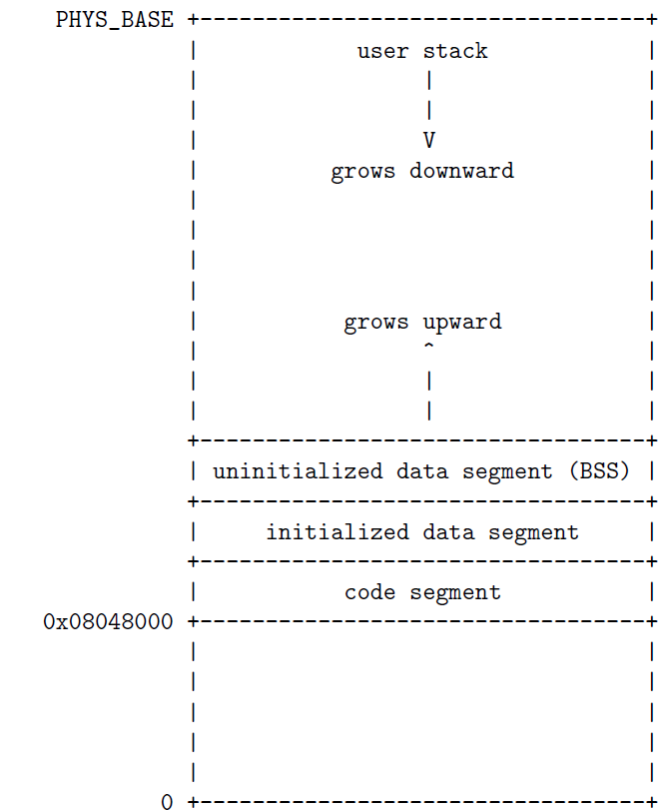
02
02. System Call Guide Line : 가상 메모리 레이아웃
Memory Layout
- User Memory
유저 가상 메모리의 범위는 0 ~ PHYS_BASE ( 3GB )
유저 메모리는 프로세스 별로 존재하며 유저 가상 메모리 공간을 프로세스 페이지 디렉토리 베이스 레지스터를 통해서 교체
- Kernel Memory
커널 가상 메모리는 PHYS_BASE ( 3GB ) ~ 4GB 범위이며 글로벌하게 해당 범위를 공유하게 됨
어떤 프로세스 혹은 커널 스레드를 실행하든 항상 같은 방법으로 매핑
Notes:
여기서 한 가지 알고 가야하는 것이 있는데, 바로 가상 메모리 레이아웃 입니다. 가상 메모리는 유저 메모리와 커널 메모리가 존재하는데
유저 메모리는 0 ~ 3GB이며 프로세스 별로 존재하고 페이지 디렉토리 베이스 레지스터를 통해 공간을 교체하게 됩니다.
커널 메모리는 3 ~ 4 GB 사이이며 글로벌하게 해당 범위를 공유하고 어떤 프로세스 혹은 커널 스레드를 실행하든 항상 같은 방법으로 매핑하게 됩니다.
4

Slide 9
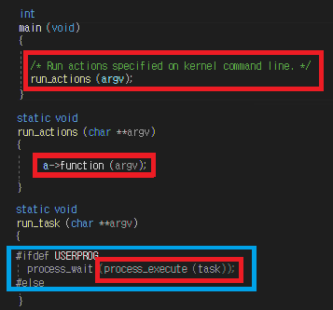
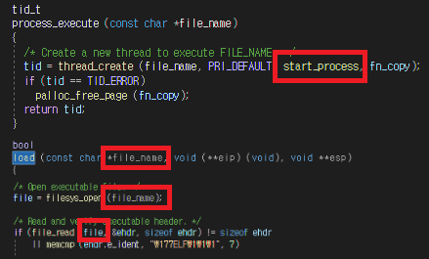
03
03. 구현 : Argument Passing : 파일 이름 추출
File Name Extraction
함수의 호출 흐름을 확인해보면 main을 통해 들어온 인자들에 대한 분리 없이 전달되는 것을 확인할 수 있음
인자와 함께 전달이 될 경우 파일 로딩이 실패하게 되고 쓰레드 이름이 이상하게 되므로 입력 인자에 대한 추출이 필요
Notes:
유저 프로세스의 호출 흐름에서 전달되는 인자를 자세히 보면 MAIN 을 통해 들어온 인자들이 분리되지 않고 전체가 그대로 사용되는 것을 볼 수 있습니다.
물론 이 인자 전체를 스택 포인터 설정하는 곳까지 전달하는 것은 맞지만, 함수 이름을 설정할 때나 파일 로딩을 할 때는 따로 파일 이름을 분리해줘야 됩니다.
하여 우선 입력 인자로 부터 파일 이름을 추출하는 것을 먼저 구현하도록 하겠습니다.
4

Slide 10
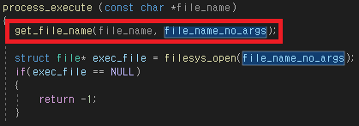
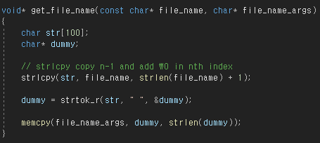

03
03. 구현 : Argument Passing : 파일 이름 추출
File Name Extraction
입력되는 인자를 strtok 함수를 통해 tokenization한 후 첫 인자를 추출하는 방식으로 파일 이름을 추출
Notes:
구현은 간단합니다. 입력 인자를 받은 후, 이를 토큰화하여 제일 앞에 있는 파일 이름 인자를 가져와서 설정해주면 됩니다.
4

Slide 11
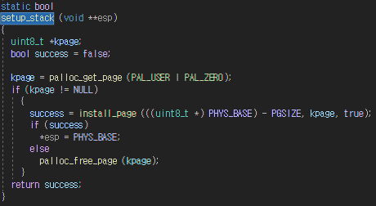
03
03. 구현 : Argument Passing : Stack Setup
Stack Setup
기본 소스로 주어진 setup_stack 함수를 esp ( 스택 포인터 ) 가 입력 인자에 따라 구성되는 것이 아닌 단순하게 PHYS_BASE ( USER VADDRESS의 최상단 )으로 설정되는 것을 볼 수 있음.
PintOS 명령어 체계의 구현에 맞게 스택 포인터를 설정해줘야 함
Notes:
위의 작업이 완료되었다면 올바른 파일 을 통해 파일을 로딩하는데는 성공할 것입니다.
그 이후 다시 코드를 살펴보면 setup_stack 이라는 함수가 있을텐데
이름 그대로 스택 포인터를 설정해줍니다.
근데 실제 동작을 살펴보면 어떠한 입력인자도 다루지 않고 단순하게 user_process의 최상단으로 포인터를 설정해주는 것을 볼 수 있는데요
이를 PintOS의 명령어 체계 구현에 맞게 설정해줘야 합니다.
4

Slide 12
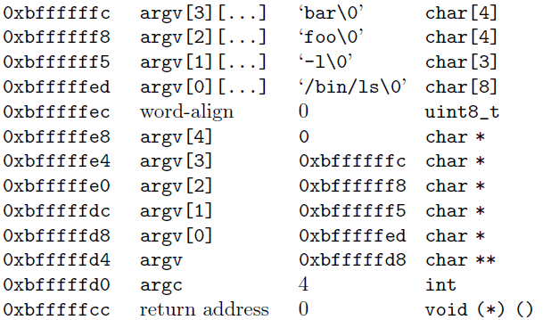
03
03. 구현 : Argument Passing : 80 x 86 Function Calling Convention
Stack Setup
인자를 함수에 전달하기 전, PintOS의 Function Calling Convention에 대해 알 필요가 있음
PintOS는 x86 명령어 체계를 따르므로, x86 Calling Convention을 확인
Caller가 각 함수들의 인자를 하나씩 메모리에 push 처리를 진행하며, 스택의 아래 방향으로 쌓아나감
Caller는 다음 실행할 명령어 정보를 스택에 저장하고 Callee의 첫 명령어로 jump 하면서 실행
Callee가 Return 값을 Eax에 저장하게 됩니다.
함수 Argument에 대한 메모리가 구성은 아래와 같이 진행됨
a. 각 인자의 값들을 그대로 저장하고, 각 값들을 분리하기 위해 마지막에 \0을 추가
b. 모든 인자를 넣은 후 메모리 정렬 처리
c. 각 인자들 저장한 주소들의 리스트를 저장하며 처음 시작시, 인자 값 및 메모리 정렬과 구분하기 위해 0값을 추가
d. 인자 주소를 저장한 후, 인자 주소 리스트의 시작 주소를 저장
e. 총 인자의 갯수 저장
f. 가짜 반환 주소 저장 ( 0 저장 )
Notes:
PintOS는 x86 32bit 운영체제이므로 x86의 함수 호출 컨벤션을 따라야 합니다. 그래서 x86의 콜링 컨벤션에 대해서 간단하게 살펴본 후 구현을 하도록 하겠습니다.
목록을 보면 알 수 있듯이 Caller는 함수들의 인자를 하나씩 메모리에 Push 하며 스택에 쌓습니다.
Caller는 다음 실행할 명령어 정보를 스택에 저장하고 Callee의 첫 명령어로 점프를 합니다. 그 후 Callee가 동작을 하게 되겠지요.
동작이 완료되면 Callee의 return 값을 eax 레지스터에 저장합니다.
함수 인자에 대한 정확한 메모리 구성은 아래의 그림과 같이 되어있습니다.
첫번째로 각 인자의 값들은 그대로 저장하고 각 값들을 분리를 위해 널 값을 추가합니다
모든 인자들을 넣은 후 메모리 정렬 처리를 해줍니다.
그 후 각 인자들을 저장한 주소를 리스트로 저장하며 처음 시작시 인자 값 및 메모리 정렬과 구분하기 위해 0을 추가합니다.
인자 주소를 저장한 후 각 인자 주소 리스트의 시작 주소를 저장합니다.
그 후 총 인자의 갯수를 저장하고 마지막으로 가짜 반환 주소를 저장합니다.
실제 프로그램이 동작하게 된다면 이 주소 처리는 이전의 반환 주소를 저장하겠지만 현재 핀토스에서는 가짜 주소를 저장하라고 메뉴얼에 나와 있습니다.
4

Slide 13
03
03. 구현 : Argument Passing : 구현 계획
Stack Setup
입력 인자의 토큰화
실제 입력 인자의 값 저장
메모리 정렬
입력 인자 값을 저장한 주소 저장
입력 인자 갯수 및 가상의 return 주소 저장
Notes:
아까 말씀드렸던 인자의 메모리 구성을 바탕으로 Argument Passing에서 스택 포인터와 메모리 인자 구현 계획을 아래와 같이 구성하였습니다.
처음에 한꺼번에 들어온 입력 인자들을 토큰화한 후
실제 입력 인자의 값을 저장합니다.
그 후 메모리 정렬을 통해 4바이트 단위로 맞춥니다.
그 뒤 각 입력 인자의 값을 저장한 주소를 저장하고 입력 인자 갯수 및 가상의 return 주소 ( null 주소 )를 저장합니다.
4

Slide 14
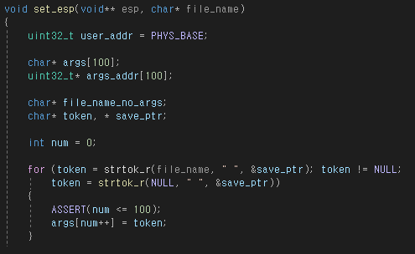
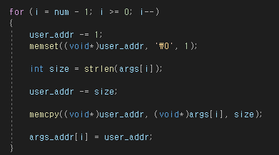
03
03. 구현 : Argument Passing : 토큰화 & 값 저장
Stack Setup
입력 인자 토큰화
값을 스택에 저장 & 주소 캐싱
Notes:
토큰화 및 값 저장을 보면 str_tok를 통해 각 인자들을 토큰화 한 후
결과값을 순회하면서 값에 대한 메모리 복사 와 주소값 저장을 진행합니다.
여기서 저장한 값들의 주소값은 다시 스택을 구성하는데 사용됩니다.
4

Slide 15
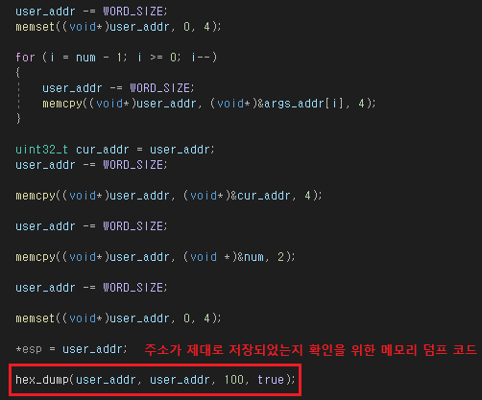

03
03. 구현 : Argument Passing : 정렬 & 주소 저장 & 반환 주소 저장
Stack Setup
메모리 정렬
캐싱 주소 & 인자 갯수 & 가상 반환 주소 저장
Notes:
선행 처리된 유저 주소가 4바이트 단위로 잘 처리되었는지 확인후 안되었다면 그에 맞게 정렬을 해줍니다.
그 후 인자 값과 주소 저장을 구분하기 위해 0값을 넣어 분리해주고
주소, 주소 시작지점, 인자 갯수, 그리고 가상 반환 주소를 첨가해줍니다.
마지막의 hex_dump는 메모리 셋팅이 제대로 되어있는지 확인하기 위한 명령어 입니다.
4

Slide 16
03
03. 구현 : Argument Passing : 결과 확인
Stack Setup
pintos --filesys-size=2 -p ../../examples/echo -a echo -- -f -q run 'echo -l foo bar‘
Hex dump가 뜨면서 system call 이 호출된다는 메시지가 뜨면 성공!
이제 system call을 구현할 준비가 됨
Notes:
그 후 샘플 명령어와의 비교를 위해서 위의 echo 파일에 대해서 한 번 확인해보면 아래와 같이 메모리가 구성된 것을 확인할 수 있습니다.
예제와는 다르게 echo 파일을 통해 확인하게 되면 입력 값만으로도 주소 정렬이 잘 되어 있어 4바이트 단위의 null값을 통해 분리한 후 바로 주소를 저장하는 것을 확인할 수 있습니다.
그 후 system call이 화면에 출력되면 시스템 콜을 구현할 준비가 된 것입니다.
4

Slide 17
03
03. 구현 : System Call : 구현 목표
System Call Handler
입력되는 인자에 대한 주소값 유효성 검사
유저 프로그램이 기능할 수 있도록 시스템 콜 기능 구현
void halt (void)
void exit (int status)
pid_t exec (const char *cmd_line)
bool create (const char *file, unsigned initial_size)
bool remove (const char *file)
int open (const char *file)
int read (int fd, void *buffer, unsigned size)
int write (int fd, const void *buffer, unsigned size)
void seek (int fd, unsigned position)
unsigned tell (int fd)
void close (int fd)
잘못된 주소값이 들어올 때 발생하는 페이지 폴트시 예외 처리
Notes:
입력 인자 전달이 완료 되었으니 이제부터는 시스템 콜을 구현할 차례입니다.
시스템 콜의 구현 계획은 다음과 같습니다.
우선 입력되는 인자들의 주소값에 대해 유효성 검사를 수행하는 코드를 작성하고
시스템 콜 핸들러를 구현합니다.
그 후 아래에 나와있는 각 시스템 콜의 기능을 구현하게 됩니다.
exec, wait를 제외한 대부분의 시스템 콜 기능들은 핀토스 파일 시스템 및 파일 코드에 구현된 기능들로 구현하면 됩니다. exec와 wait 기능 또한 process 파일에 구현이 되어 있으며 불완전한 부분들을 보완해주면 됩니다.
그리고 마지막으로 잘못된 주소 값이 들어올 때 발생하는 페이지 폴트 코드에서 추가 예외 처리를 구현하면 됩니다.
4

Slide 18



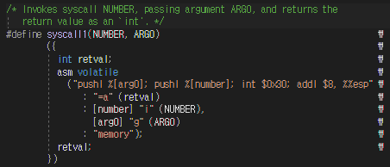

03
03. 구현 : System Call : 시스템 콜 호출 과정
System Call Flow
시스템 콜 인터럽트 등록
유저 프로그램에서 원하는 시스템 콜 호출
시스템 콜 내부에서 등록한 인터럽트 함수 호출
시스템 콜 핸들러 호출
유저가 구현한 실제 함수 호출
Notes:
우선 그전에 시스템 콜의 호출 과정에 대해서 간단하게 살펴보도록 하겠습니다.
처음 핀토스의 초기화 단계에서 시스템 콜의 핸들러를 인터럽트 테이블에 등록합니다.
이후 유저 프로그램에서 원하는 시스템 콜을 호출하게 되면,
핀토스 라이브러리에 미리 구현된 시스템 콜 템플릿 함수에서 시스템 콜 매크로를 통해 인터럽트 테이블을 참조하여 등록한 핸들러 함수에 호출합니다.
이때 스택 포인터에 시스템 콜 번호와 입력 인자들을 셋팅해서 전달을 합니다.
현재 핀토스의 시스템 콜 핸들러에는 단순하게 system call 라는 메시지 출력 및 스레드를 종료하는 코드만 있습니다.
4

Slide 19
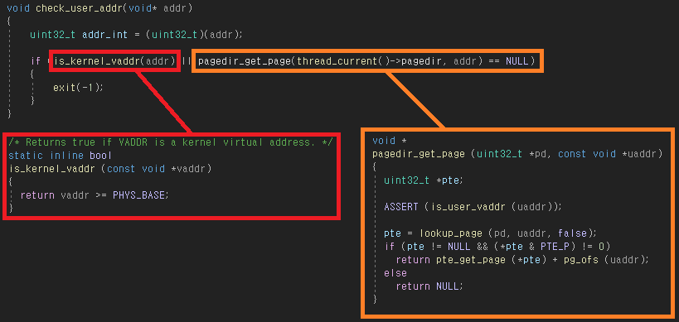
03
03. 구현 : System Call : 입력 주소의 유효성 검사
Address Check
유효성 확인을 위한 두가지 조건
입력된 주소가 유저 주소인지 확인 ( 0 ~ PHYS_BASE [ 3GB ] )
유저 프로세스가 할당받은 페이지에 해당 주소가 존재하는지 확인
Notes:
그렇다면 가장 먼저 확인할 것은 입력으로 들어온 인터럽트 프레임의 스택 포인터 주소가 정상적인 주소인지 확인하는 것입니다.
이를 확인하기 위한 두가지 조건은 아래와 같습니다.
첫번째는 입력된 주소가 유저 주소 범위에 있는지 확인하는 것입니다.
두번재는 유저 프로세스가 할당받은 페이지에 해당 주소가 존재하는지 확인하는 것입니다.
그래서 아래의 주소 체크 코드에는 이 두가지 기능을 모두 추가하였고
조건에 만족하지 않을 경우 exit() 함수를 호출하도록 하였습니다.
여기의 exit 함수는 추후에 시스템 콜 핸들러에서 호출하는 exit 함수와 동일한 함수로 스레드를 종료시킵니다.
4

Slide 20
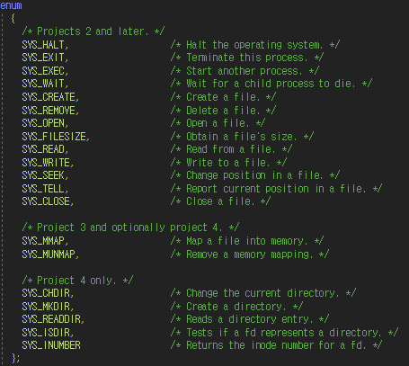

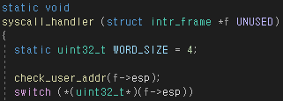
03
03. 구현 : System Call : Handler 구현
System Call Handler
setup_stack 과정에서 설정된 스택 포인터에 호출되는 시스템 콜 함수에 대한 인자와 시스템 콜 번호를 esp에 추가함
하여 시스템 콜 넘버를 인자로 받아와 캐스트를 하여 확인한 후, 그에 맞춰 해당 시스템 콜의 구현 함수를 호출하는 식으로 구현함
Notes:
이제 유효성 검사도 완료되었으니 실제로 들어온 주소에서 시스템 콜 번호와 인자 값들 추출하면 됩니다.
그 과정은 간단한데 입력으로 들어온 스택 포인터를 unsigned int32 로 치환한 후, 각 system number로 스위칭 하도록 하였습니다.
4

Slide 21


03
03. 구현 : System Call : Handler 구현
System Call Handler
Switch문에서 시스템 콜 번호에 맞춰서 실행을 하게 되는데 각각의 시스템 콜의 인자수에 맞춰 그 인자들의 주소값 범위를 모두 체크함
x86은 32bit이므로 4바이트(워드) 단위로 인자를 확인하는 방식으로 진행하였음
Notes:
스위칭 한 후 각각의 함수를 실행할 때, 입력 인자에 대해 직접 접근을 하였는데 x86은 32비트 명령어 체계이므로 4바이트 단위로 스택 포인터 값에서 움직여 인자의 주소를 가져와 유효성 검사를 한 후 사용하는 방향으로 진행하였습니다.
4

Slide 22
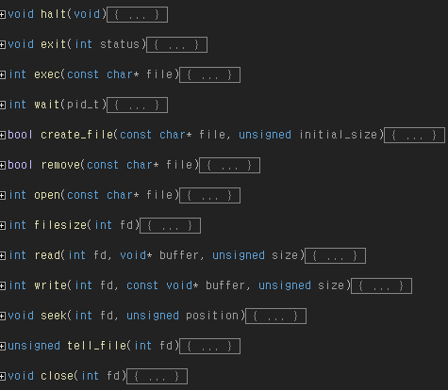
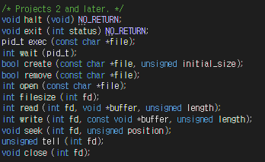
03
03. 구현 : System Call : Handler 구현
System Call Handler
lib에 있는 실제 호출이 되는 함수 시그니처를 참조하여 그에 알맞게 각각에 대해서 시그니처를 구현합니다.
Notes:
실제 동작할 함수들은 라이브러리에 있는 시스템 콜 함수의 시그니처를 참고하여 작성하였습니다. 물론 문서에도 구현할 함수에 대한 시그니처가 나와있으니 이를 참고하셔도 상관없습니다.
4

Slide 23
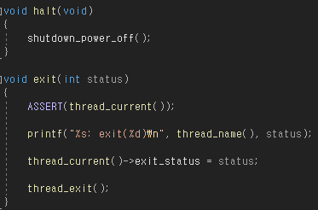
03
03. 구현 : System Call : Handler - halt, exit
System Call Handler
void halt(void) : pintos 종료 시스템 콜 – 문서를 보면 shutdown_power_off() 함수를 직접 호출시키라는 가이드라인이 있음
void exit(int status) : 현재 동작중인 프로세스를 종료시키는 시스템 콜로 추후 부모에게 현재 프로세스의 exit 상태를 전달하기 위해 현재 스레드의 exit 상태를 저장하며 thread_exit() 함수를 호출하여 스레드를 종료합니다.
Notes:
이제 핸들러 내부의 함수 구현에 대해서 살펴보도록 하겠습니다.
halt는 핀토스의 종료를 요청하느 시스템콜로 문서를 보면 shutdown_power_off()를 호출하라고 명시적으로 나와 있습니다.
exit은 현재 동작중인 프로세스를 종료시키는 시스템콜로 알맞은 메시지 포맷으로 종료를 알린 후 스레드를 종료 시킵니다.
여기서 종료 상태를 저장하는 이유는 이후 process_wait 함수에서 자식 프로세스의 종료 상태를 가져오기 위해서입니다.
4

Slide 24
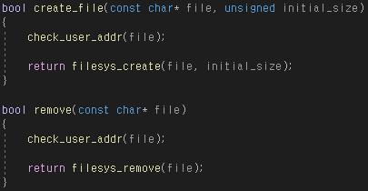
03
03. 구현 : System Call : Handler - create & remove
System Call Handler
bool create_file(const char* file, unsigned initial_size) : 입력된 파라미터를 바탕으로 파일을 생성하는 시스템 콜로써, 파일 시스템의 파일 생성 관련 함수를 호출합니다.
bool remove(const char* file) : 위의 create_file과 반대로 입력된 이름을 가진 파일을 삭제하는 시스템 콜
Notes:
create_file 과 remove_file은 파일의 생성 및 종료에 관한 명령으로 이미 구현된 파일 시스템의 함수를 그대로 이용하면 됩니다.
4

Slide 25

03
03. 구현 : System Call : Handler - file_descriptor
System Call Handler
앞으로의 남은 시스템 콜 이벤트들은 현재 스레드가 들고 있는 파일에 대한 정보가 필요하며, 이를 저장하기 위해서 스레드에 파일 정보를 저장하도록 코드를 추가
파일 디스크립터에서
0 : Read
1 : Write
2 : Error
3번 이후 : 각 파일에 대한 파일 디스크립터
Notes:
앞으로 남은 시스템 콜 이벤트들은 현재 스레드가 들고 있는 파일에 대한 정보가 필요하며, 이를 저장하기 위해서 스레드에 파일 정보를 저장하는 코드를 추가하였습니다.
파일 디스크립터에서
0은 읽기 1은 쓰기 2는 에러 처리를 위해 사용하였으며 3 이후로는 각각의 파일에 대한 디스크립터로써 스레드에 저장하여 사용합니다.
문서에서는 파일 디스크립터 번호 0과 1에 대해서만 버퍼를 통한 입출력만 진행을 하지만 통상적으로 2번 스트림은 error 스트림으로 처리하는것으로 알고 있어서 2번을 추가하였습니다.
4

Slide 26
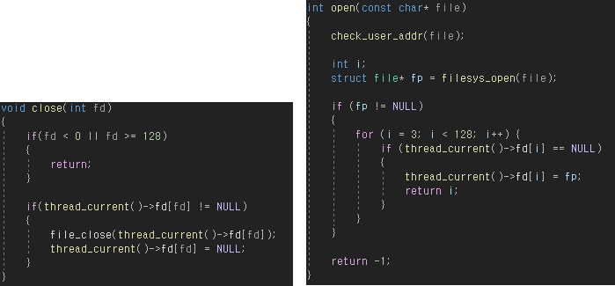
03
03. 구현 : System Call : Handler - Open & Close
System Call Handler
int open(const char* file) : 파일 시스템에서 제공해주는 open 함수를 통해 파일을 열고, 파일 로딩이 성공하면 파일 디스크립터를 현재 스레드에 추가해준다.
void close(int fd) : 파일에서 제공하는 close 함수를 이용해서 파일을 닫아주고 descriptor를 비워준다.
Notes:
open과 close의 경우 파일의 열기와 닫기를 수행하는 명령어로써, 열기의 경우 앞서 미리 사용처를 약속했던 파일 디스크립터 번호가 아닌, 그 이후 번호부터 파일을 할당하여 현재 스레드에 저장합니다.
close는 입력된 파일 디스크립터를 비교하여 ,파일을 불러온 후, 이를 닫아주는 기능을 수행합니다.
4

Slide 27
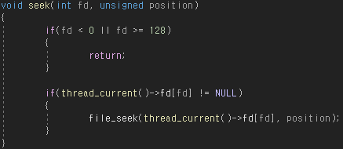
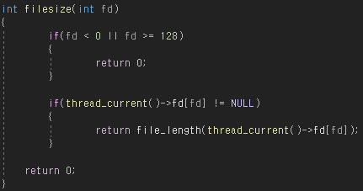
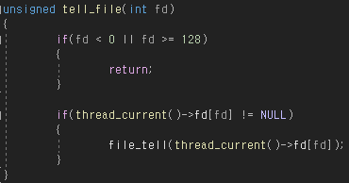
03
03. 구현 : System Call : Handler - Seek, Tell, FileSize
System Call Handler
void seek(int fd, unsigned position)
unsigned tell_file(int fd)
int filesize(int fd)
위의 함수들도 관련된 파일 시스템 함수를 제공해주며 현재 스레드에서의 입력된 fd에 대한 파일 정보를 불러와 함수를 적용
Notes:
seek와 tell, file size 역시 파일 디스크립터의 유효성정도만 검사한 후 파일 코드에서 제공하는 각 기능과 연관된 함수를 사용하면 됩니다.
4

Slide 28
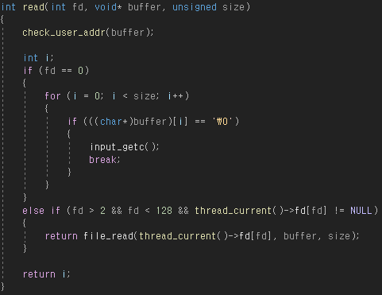
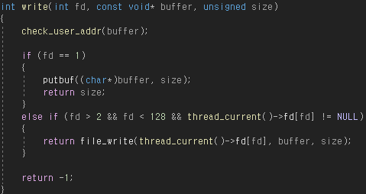
03
03. 구현 : System Call : Handler - read & write
System Call Handler
fd 0 : 파일 입력을 위해서 사용하는 디스크립터로써 – input_getc() 처리
fd 1 : 파일 출력을 위해서 사용하는 디스크립터, write 사용시 예외 처리 – putbuf() 처리
그 외의 경우는 주어진 파일 시스템 함수를 이용하여 처리
Notes:
읽기와 쓰기의 경우, 앞서 약속했던 파일 디스크립터에 대해서만 따로 처리를 수행합니다.
읽기의 경우는 input_getc 함수를 통해 입력을 읽어들이며, 쓰기는 putbuf 함수를 통해 버퍼로 쓰기를 실행합니다.
그 외에는 파일 코드에서 제공하는 함수를 그대로 사용하면 됩니다.
4

Slide 29
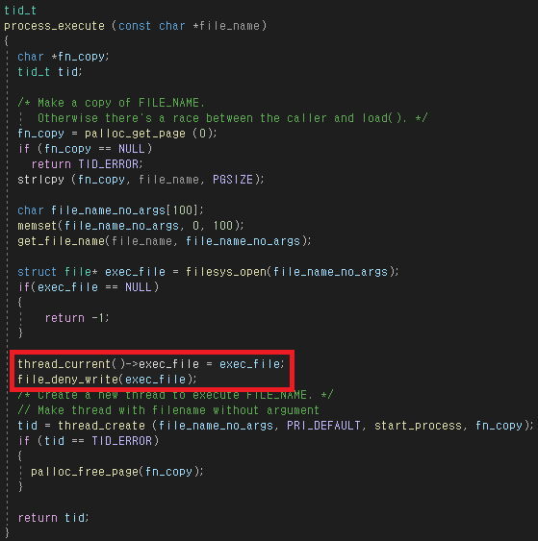
03
03. 구현 : System Call : Handler - execute
System Call Handler
파일을 실행할 때 호출되는 시스템콜로써 process_execute를 호출
파일을 실행할 때는 해당 파일에 대해 접근을 제한해야 됨
파일 file_deny_write를 통해 파일 입력을 제한
파일 file_close가 호출될 때, 혹은 file_allow_write가 호출될 때 deny_write가 해제됨
현재 스레드가 파일을 닫지 않고 종료가 될 때를 대비해, 현재 실행중인 함수를 저장하고 process_exit이 호출될 때 file_allow_write를 호출
Notes:
execute는 파일을 실행할 때 호출되는 시스템콜로써 process_execute를 호출하면 됩니다.
process_execute 함수에서 수정해야 할 것은 파일을 실행할 때 해당 파일을 쓰기 금지 처리하는 것 입니다.
이에 대한 기능도 file_deny_write를 통해 제공하고 있으며 실행된 파일에 대해서 이를 그대로 호출해주면 됩니다.
이러한 쓰기 금지는 파일 file_close가 호출될 때, 혹은 file_allow_write가 호출될 때 해제됩니다.
저는 현재 스레드가 파일을 닫지 않고 종료가 될 때를 대비해, 현재 실행중인 함수를 캐싱하고 process_exit이 호출될 때 file_allow_write를 호출하였습니다.
4

Slide 30
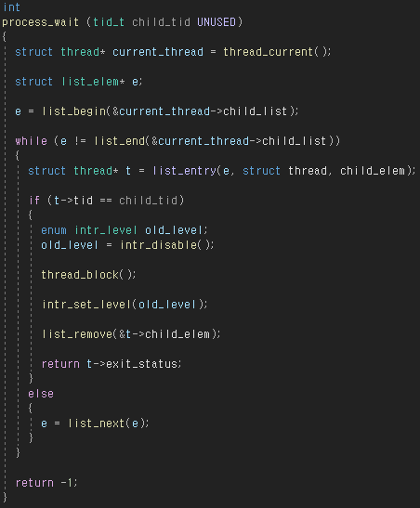
03
03. 구현 : System Call : Handler - wait
System Call Handler
Wait 시스템 콜의 경우도 process_wait를 호출하게 되는데, 등록된 child_process들이 끝날 때까지 현재 스레드를 blocking 처리를 하게 된다.
이 때, 각 child thread의 exit 상태를 반환하게 되는데 이전에 얘기했던 exit 함수에서 저장했던 exit status를 반환한다.
Notes:
Wait 시스템 콜의 경우도 process_wait를 호출하게 되는데, 등록된 child_process들이 끝날 때까지 현재 스레드를 blocking 처리를 해줘야 합니다.
따라서 프로세스가 자식 프로세스를 생성할 때, 이를 저장하고 입력된 tid에 대해서 thread_block 처리를 해줍니다.
thread_unblock 처리는 해당 자식 스레드가 종료될 때 즉, process_exit 함수가 호출이 될 때 해줍니다.
이때, 각 child thread의 종료 상태를 반환하게 되는데 이전에 얘기했던 exit 함수에서 저장했던 종료 상태를 반환합니다.
4

Slide 31
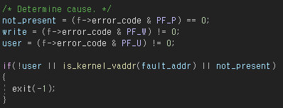
03
03. 구현 : System Call : Exception Handling
System Call Handler
위의 시스템 콜 함수를 모두 구현을 할 경우, 대부분의 상황에 대한 Handling이 완료
한가지 문제는 프로세스에서 시스템 콜을 호출할 때 인자를 잘못 보내게 될 경우 발생하는 문제가 있을 텐데, 이 경우에 대한 Exception Handling 및 올바른 스레드 종료를 위해서 exception 쪽에 추가 구현이 필요하다.
이는 아래와 같이 조건 확인 후 조건에 맞지 않을 경우 바로 thread를 종료하도록 수정하여 해결하였다.
Notes:
위의 시스템 콜 함수를 모두 구현을 할 경우, 대부분의 상황에 대한 Handling이 완료됩니다.
한가지 문제는 프로세스에서 시스템 콜을 호출할 때 인자를 잘못 보내게 될 경우 발생하는 문제가 있을 텐데, 이 경우에 대한 Exception Handling 및 올바른 스레드 종료를 위해서 exception 쪽에 추가 구현이 필요합니다.
이는 아래와 같이 조건을 확인한 후, 맞지 않을 경우 바로 thread를 종료하도록 수정하여 해결하였습니다.
<숫자>

Slide 32
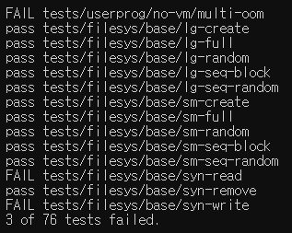
04
04. 결과 확인
Result
Sync 처리와 Out of Memory를 제외한 나머지 모든 테스트가 통과
Sync 처리의 경우 Read, Write, Execution 각각에 대해서 입력된 순서에 맞게 처리가 되도록 하는 것인데 이에 대해서는 Sync 도구인 Lock등을 사용하여 구현하면 된다.
OOM 문제의 경우는 관련 테스트 코드 ( userprog/no-vm/multi—om.c ) 코드를 살펴보면서 직접 확인해봐야 될 것 같음
Notes:
위의 구현들을 모두 마치고 테스트를 수행하면 Sync 처리와 Out of Memory를 제외한 나머지 모든 테스트가 통과하게 됩니다.
Sync 처리의 경우 Read, Write, Execution 각각에 대해서 입력된 순서에 맞게 처리가 되도록 하는 것인데 이에 대해서는 Sync 도구인 Lock등을 사용하여 구현하면 됩니다.
OOM 문제의 경우는 관련 테스트 코드 ( userprog/no-vm/multi—om.c ) 를 살펴보면서 직접 메모리 누수 부분을 찾아야 되는 문제라 시간이 조금 걸릴 것 같아 생략하였습니다.
<숫자>

Slide 33
04
Result
감사합니다 :)
Notes:
<숫자>

Slide 34
QnA
Notes:
<숫자>

